Slide 1
Отделение дошкольного образования детей «Волшебный замок»
Государственного бюджетного учреждения
средняя общеобразовательная школа №27 с углубленным изучением
литературы, истории и иностранных языков
Василеостровского района Санкт-Петербурга имени И.А. Бунина
Детско-родительский проект
«Блокадных будней
детства откровенья»
Авторский коллектив: Кошкина Н.Ю
Удальцова Л.В.
г. Санкт-Петербург 2024 г.

Slide 2
Тип проекта:
Информационно-познавательный
Участники проекта:
-воспитанники подготовительной группы «Затейники»;
-родители воспитанников;
-воспитатели группы «Затейники»;
Продолжительность проекта
-с 05.12.2022 г. по 27.01.2023 г.
Цель проекта:
Развитие познавательного интереса старших дошкольников посредством расширения представлений о жизни детей блокадного Ленинграда.

Slide 3
Задачи проекта:
Для воспитанников:
1. Расширять представления детей об исторических событиях Санкт-Петербурга: о жизни детей в блокадном Ленинграде, их подвиге и героизме.
2. Создавать условия для эмоционального благополучия детей при изучении вопросов заявленной темы.
3.Поддерживать творческую инициативу детей в различных видах деятельности.
4.Развивать чувства эмпатии, милосердия и сопереживания.
5. Воспитывать заботу о близких на примере жизни блокадных детей.
6. Развитие всех когнитивных функций.
Для родителей:
1.Поддерживать инициативу родителей в качестве активных участников образовательного процесса.
2.Способствовать преемственности поколений внутри семьи при изучении темы проекта.
Для педагогов:
1. Способствовать формированию интеллектуально-педагогическую компетентности при реализации темы проекта (особенность детства маленьких ленинградцев, организация работы детских садов в период Блокады Ленинграда, организация работы с дошкольниками при изучении темы «Блокада Ленинграда»).
2. Способствовать преемственности со школой при изучении исторических памятных событий нашего города.

Slide 4
Основание для разработки проекта
«Блокада Ленинграда» -эта тема ежегодно звучит во всех образовательных учреждениях. Дети получают знания, а родители спорят о том, нужно ли дошколятам знать о блокаде, считая эту страницу истории пугающей и травмирующей ребенка. Тревоги родителей понятны и где-то обоснованы, поскольку много обращаются к трагическим фактам того времени. Вот и перед нами в декабре встал такой вопрос на одном из родительских собраний, посвященном теме «Развитие эмоциональной отзывчивости у современных дошкольников». Озвучивая план работы на ближайшие полгода, совместно с родителями мы решили, что «без памяти о прошлом-нет будущего». И говорить об этом необходимо, но так, чтобы сохранить эмоциональное благополучие каждого воспитанника, а еще так, чтобы не пропал познавательный интерес к истории города, к тем памятным событиям. Из всего этого родилась идея проекта, где тема ДЕТЕЙ и ДЕТСТВА в этот непростой для страны период стала ключевой.
Родительское собрание
«Развитие эмоциональной отзывчивости у современных дошкольников»

Slide 5
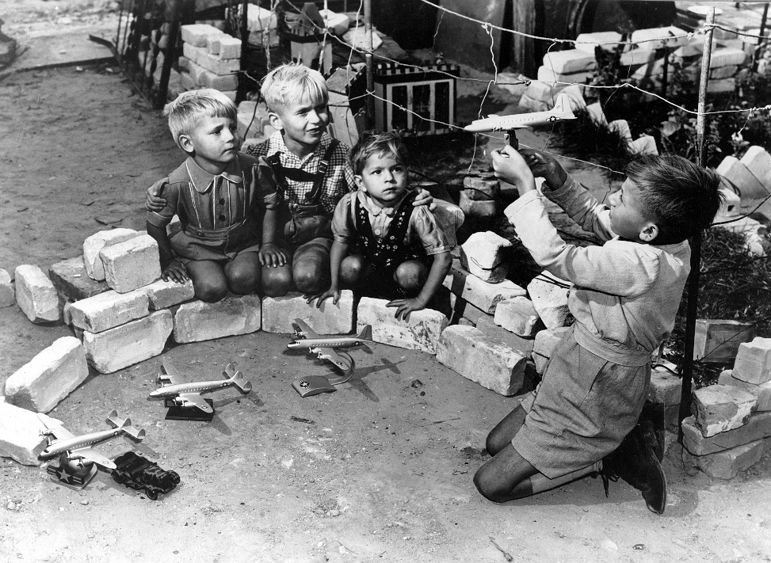
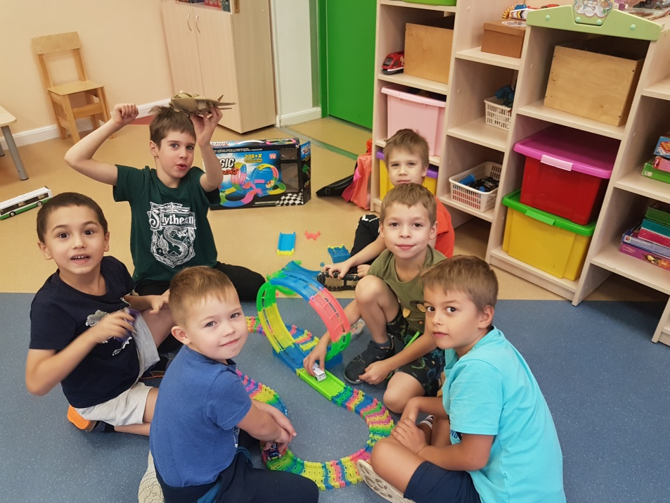
Актуальность проекта
Актуальность проекта
Ребенок даже в тяжелейших условиях не перестает быть ребенком. В осажденном городе дети продолжали играть, дружить, ссорится и шалить, не переставали развиваться. В нашем проекте мы показали, как жили дети в блокадном Ленинграде, как росли, не потеряли себя, почему их можно было назвать героями, что помогало им выжить, как простые незатейливые игрушки придавали им силы, как маленькие ленинградцы при этом умудрялись помогать взрослым, как формировалась их личность.
Отвечая на все эти вопросы вместе с родителями и детьми по ходу проекта, мы тем самым несли главную мысль, как посыл из прошлого….
«В огне войны сгорело детство,
Но не прошло бесследно, нет.
И носим мы в себе наследство-
И боль, и радость грозных лет»

Slide 6
ЭТАПЫ ПРОЕКТА
Организационно-мотивационный:
05.12.2022 по 16.12.2022
-Родительское собрание «Развитие эмоциональной отзывчивости у современных дошкольников.
-Создание инициативно-творческой (рабочей) группы.
-Переговоры о сотрудничестве с «Петербургским музеем кукол».
-Мониторинг общегородских мероприятий, посвященных Блокаде Ленинграда.
-Разработка плана мероприятий.

Slide 7
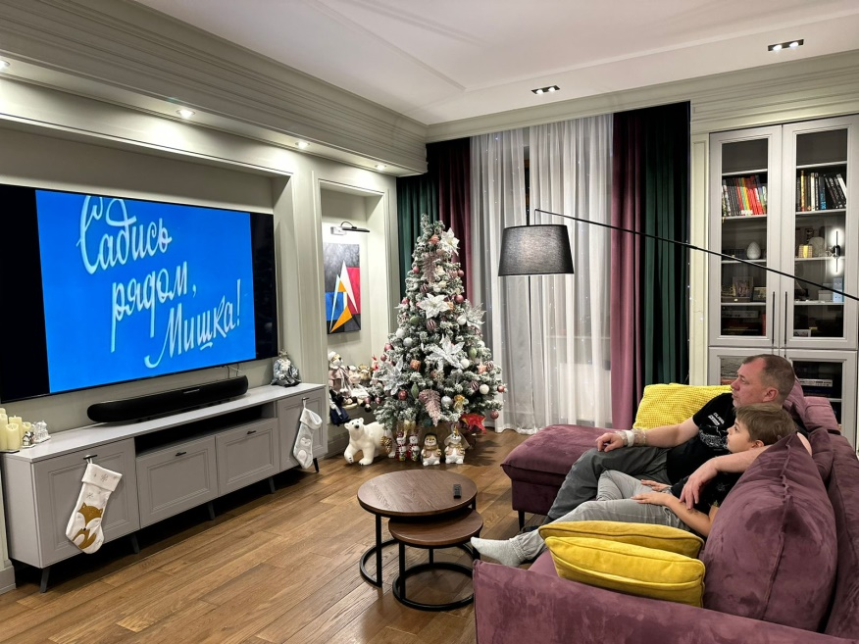
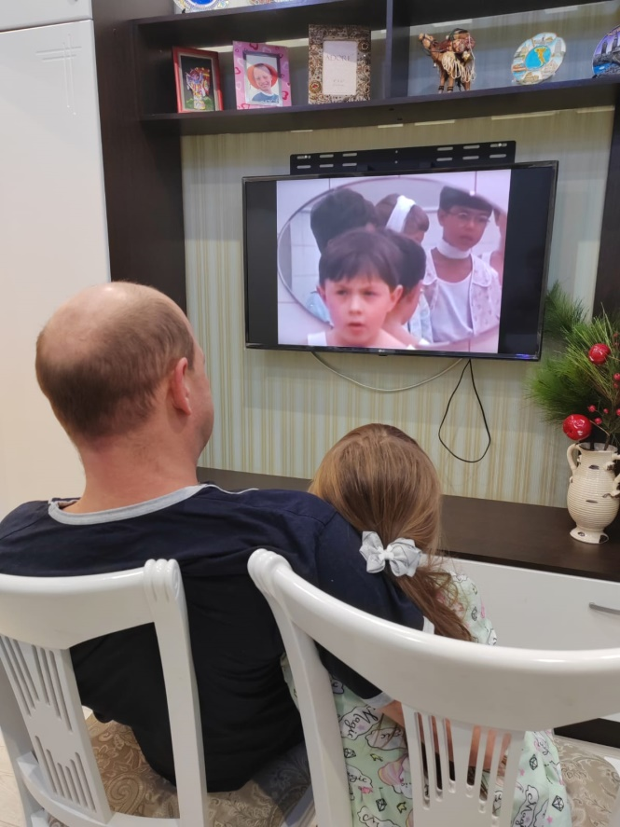
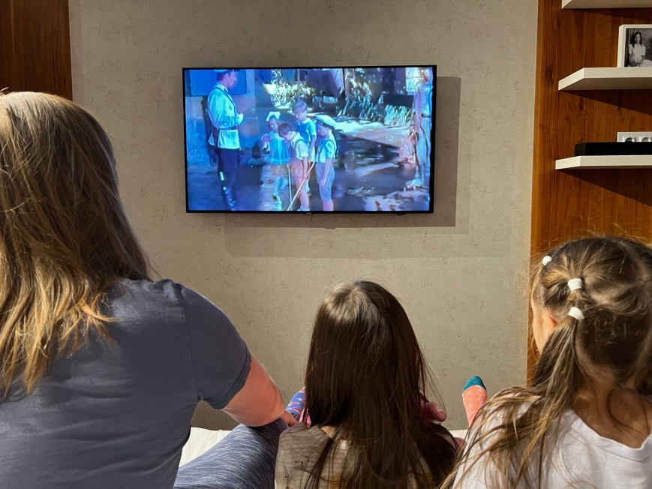
Подготовительный этап
16.12.2022-09.01.2023 г.
Семейный просмотр художественного фильма 1977 года
«Садись рядом, Мишка.»
(фильм о семилетнем мальчишке и его друзьях, оставшихся в блокадном Ленинграде)

Slide 8
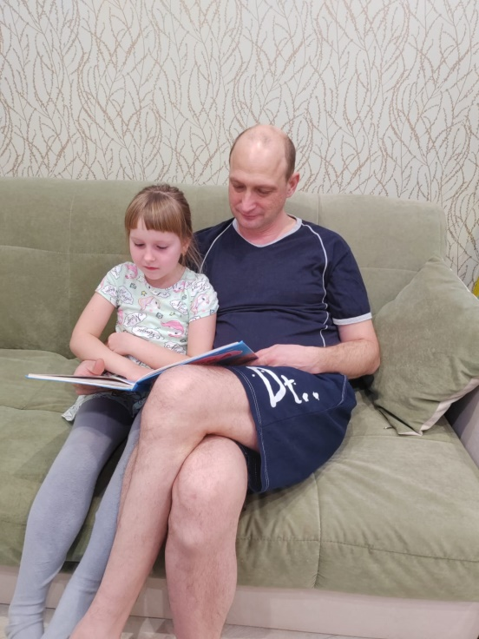
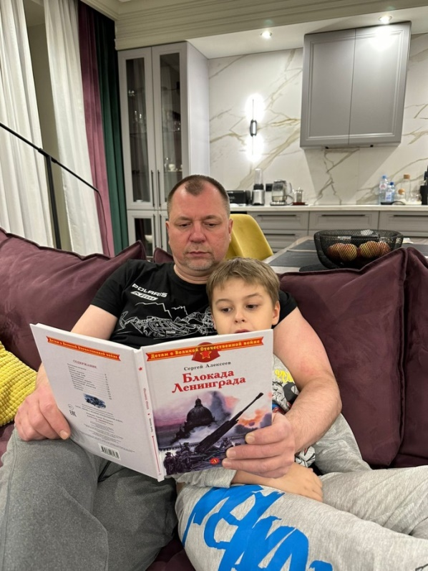
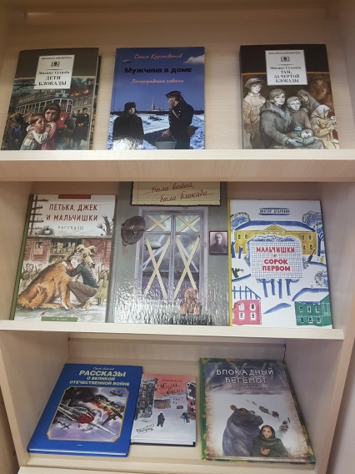
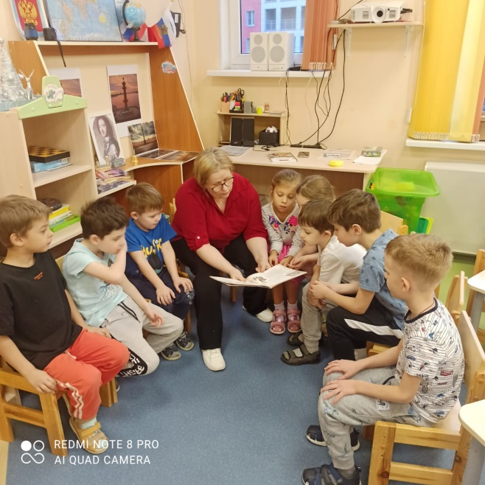
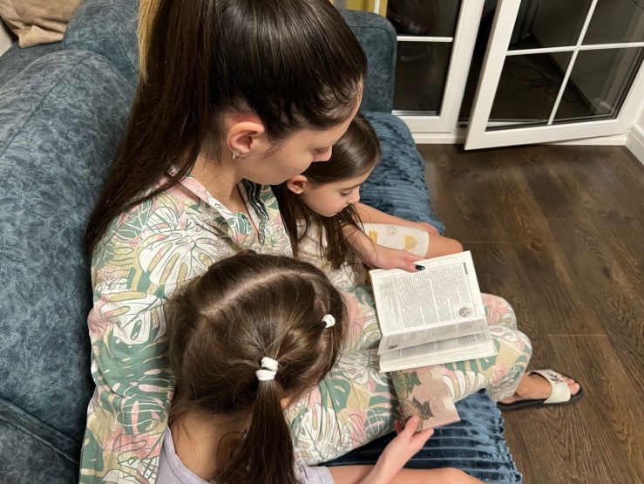
Подбор и чтение детской литературы
дома и в группе.
.

Slide 9
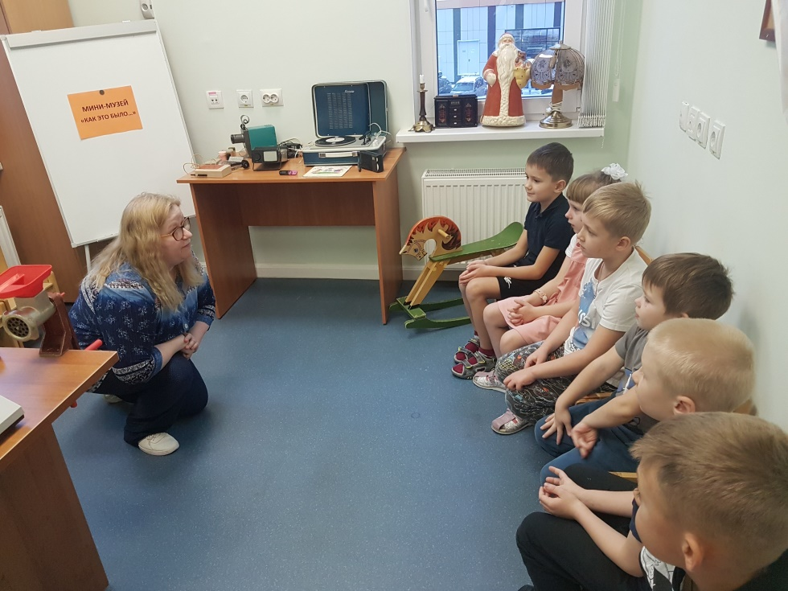
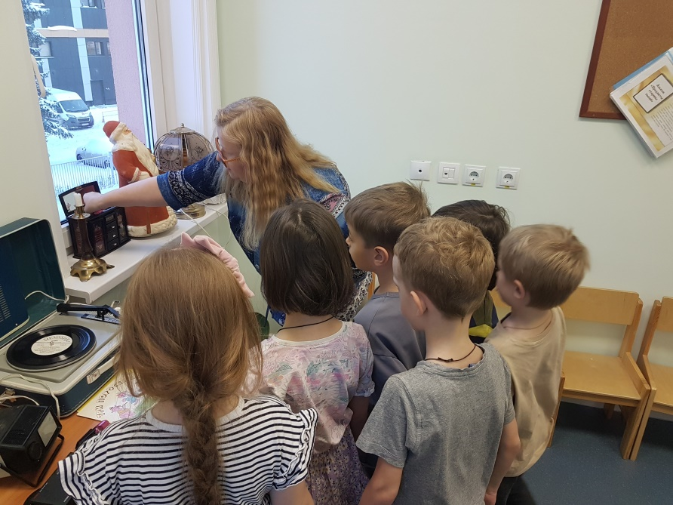
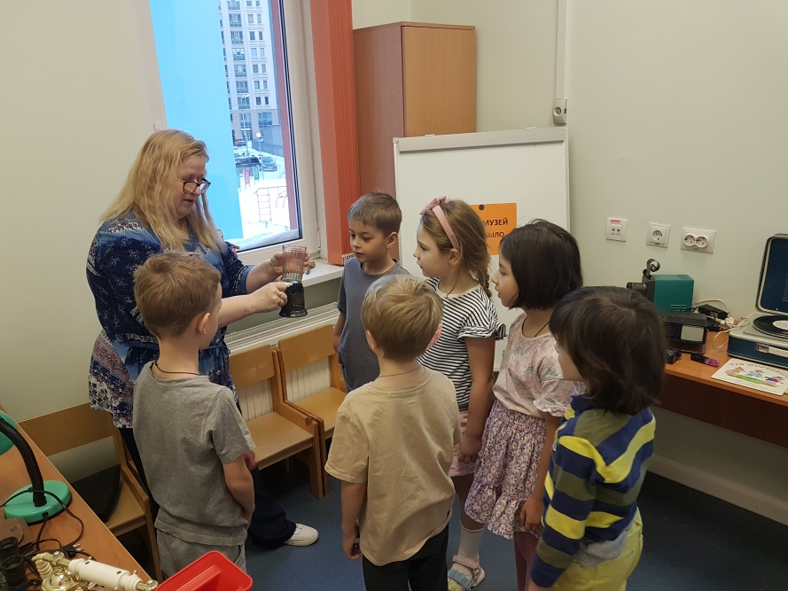
Создание мобильного мини-музея предметов из прошлого
«Как это было»
(все экспонаты предоставили родители наших воспитанников)
.

Slide 10
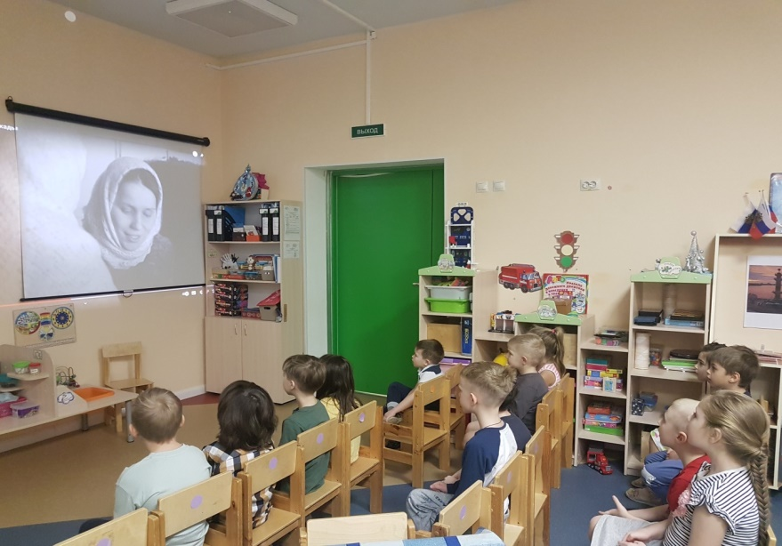
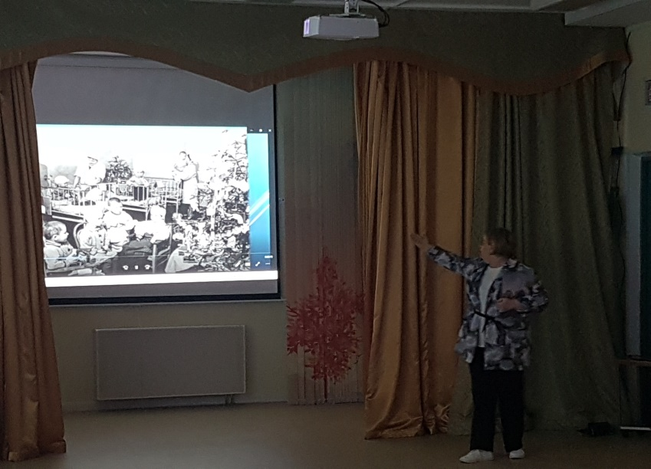
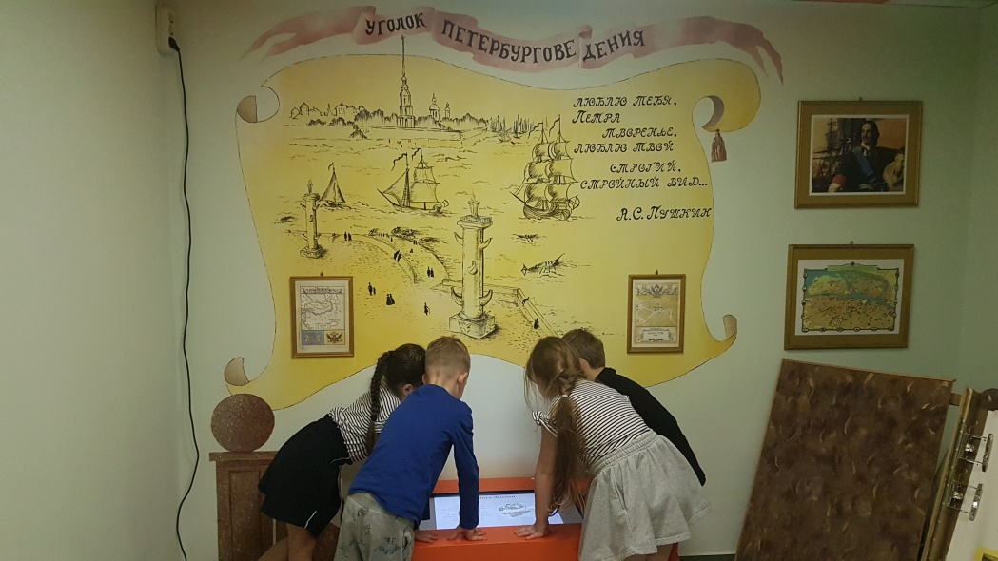
Просмотр тематических презентаций: «Дети блокады» и «Блокада Ленинграда»
Виртуальная экскурсия
«900 дней мужества»
в уголке «Петербурговедения» в детском саду

Slide 11
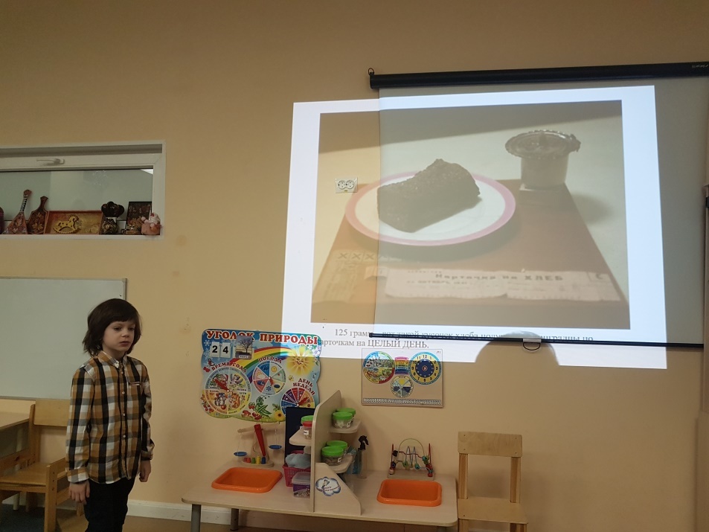
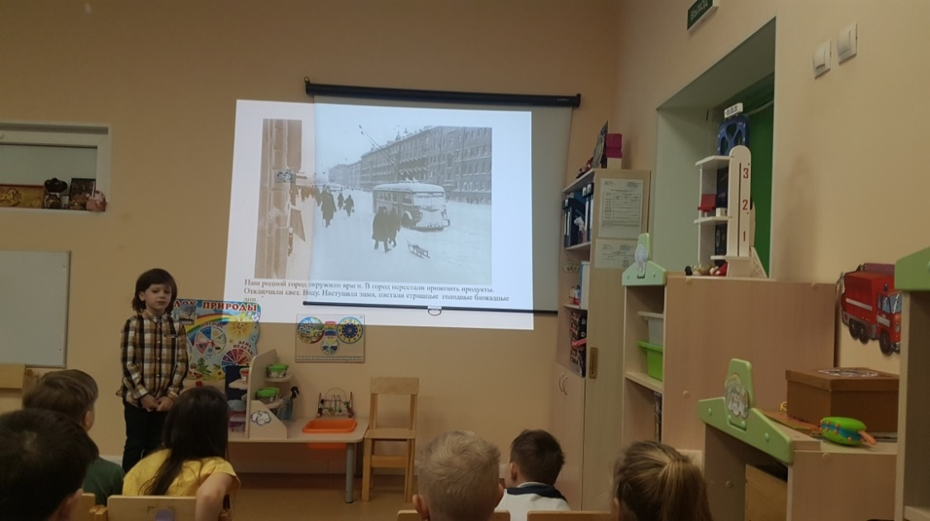
Этап реализации проекта
09.01.2023-22.01.2023 г.
Презентация и выступление
перед сверстниками
Бухарева Германа на тему
«125 грамм жизни»
(подготовленные совместно с родителями)

Slide 12
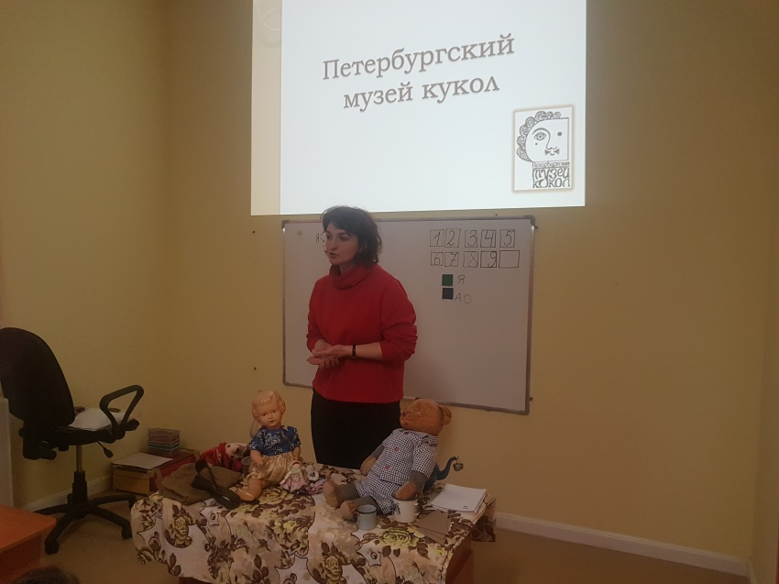
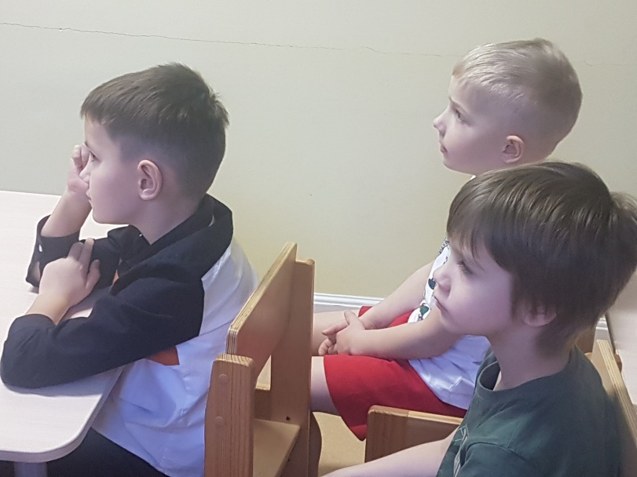
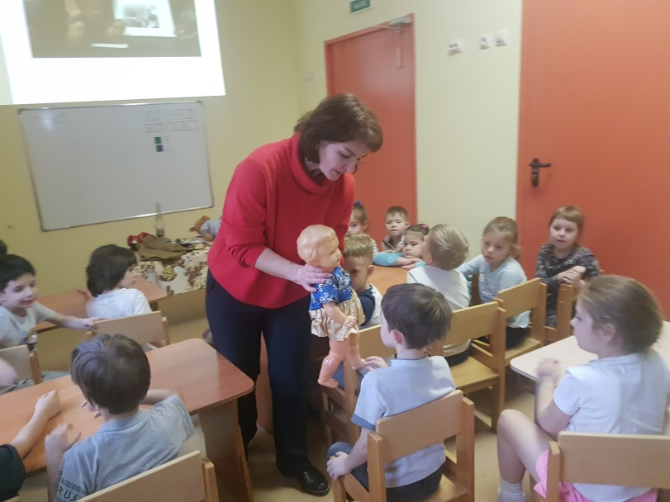
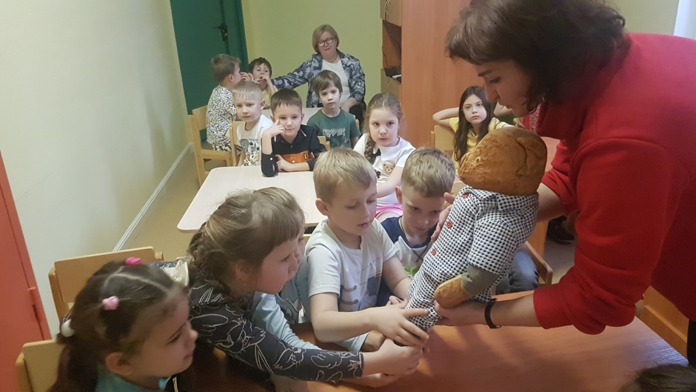
Выездная программа «Петербургского музея кукол»
«Куклы блокадного Ленинграда»
(организованная папой Денисова Мартина)

Slide 13
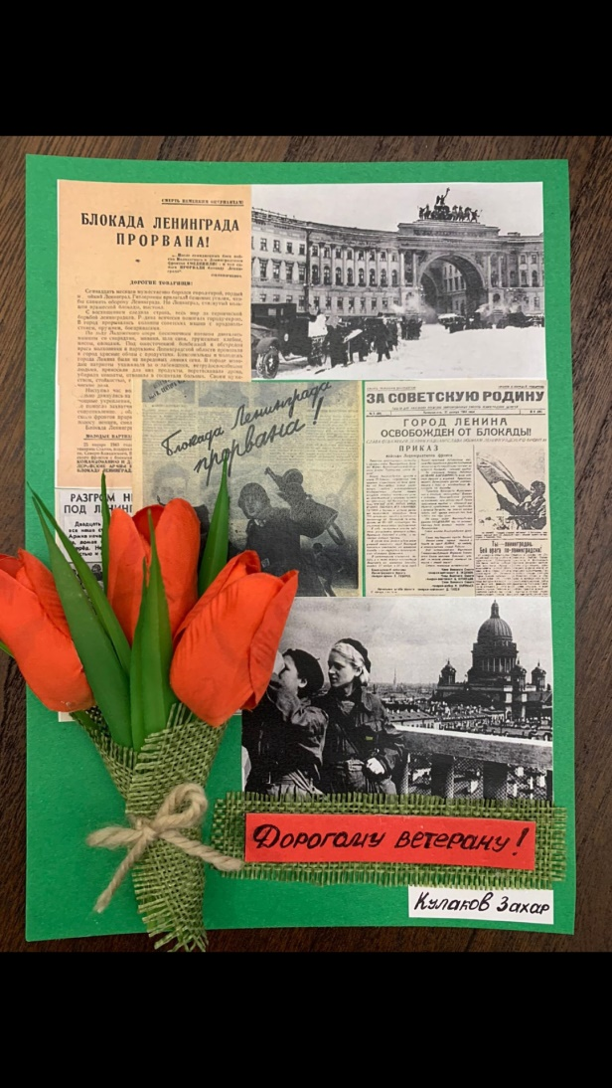
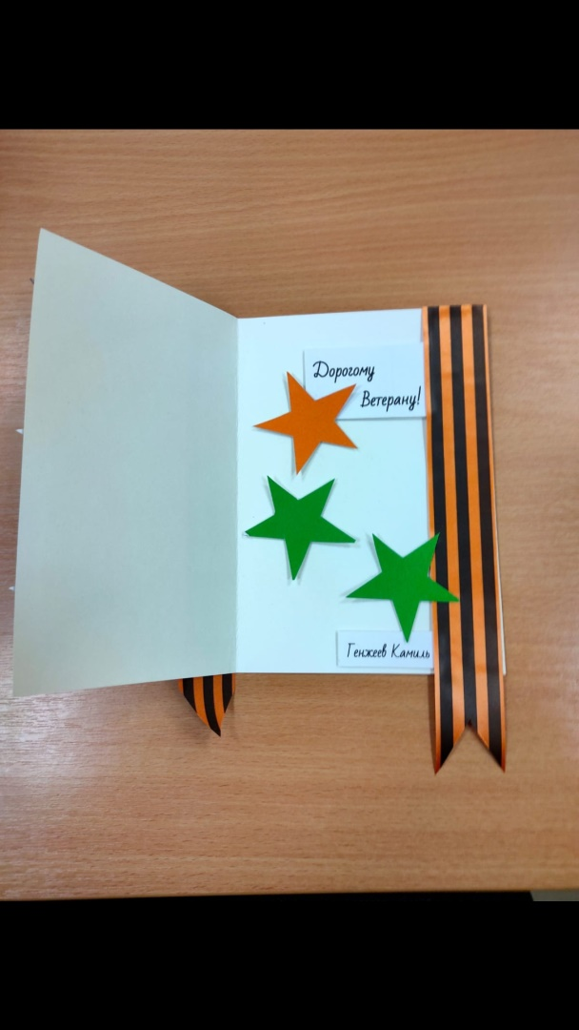
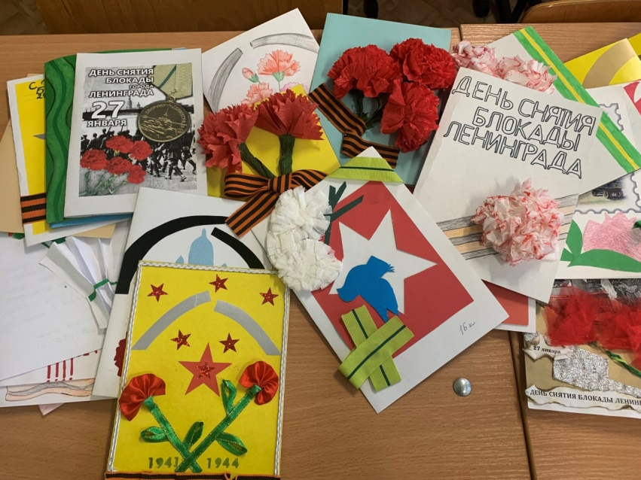
Совместное творчество детей и родителей.
Изготовление открыток для ветеранов блокадного Ленинграда
для участия в акции «Дорогому ветерану!»
.

Slide 14
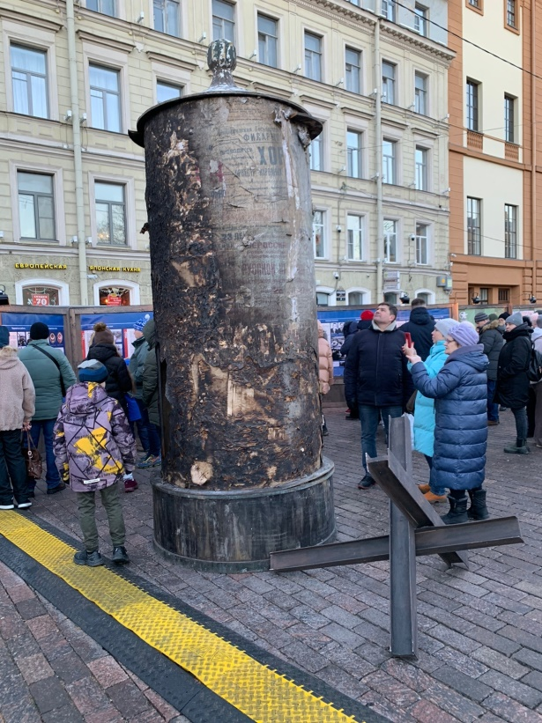
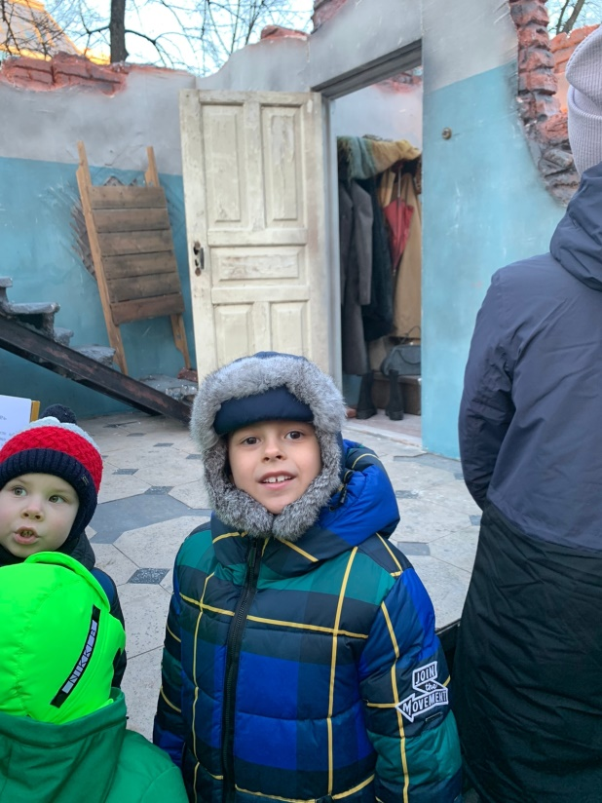
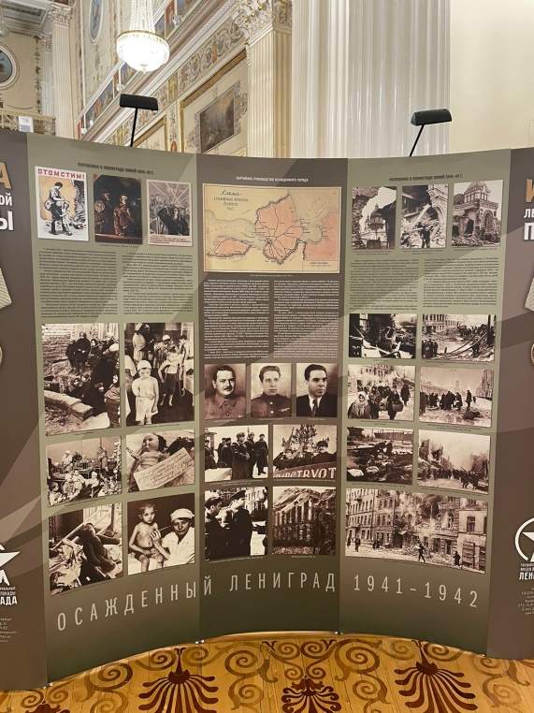
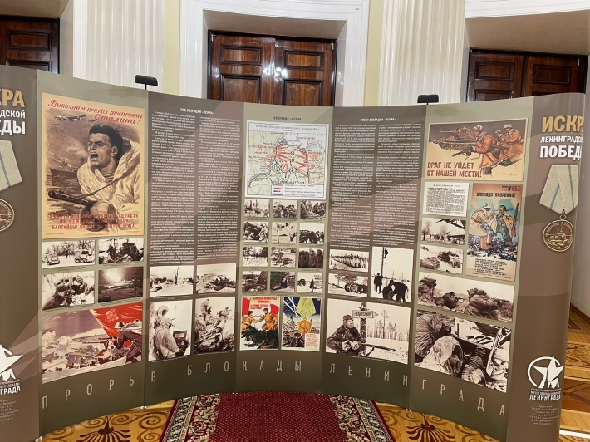
Посещение музея под открытым небом
«Блокадный Ленинград»
(поход выходного дня)
Выставка в Законодательном Собрании Санкт-Петербурга
«Прорыв Блокады Ленинграда»
(поход выходного дня)

Slide 15
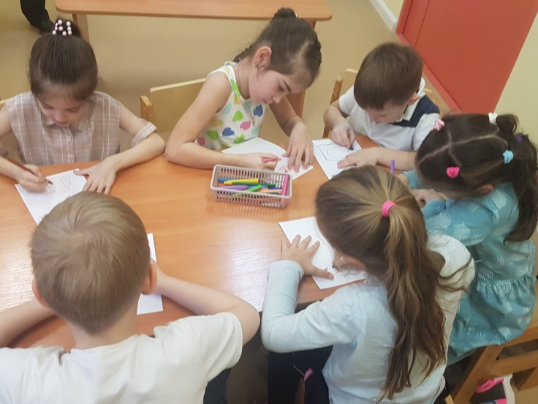
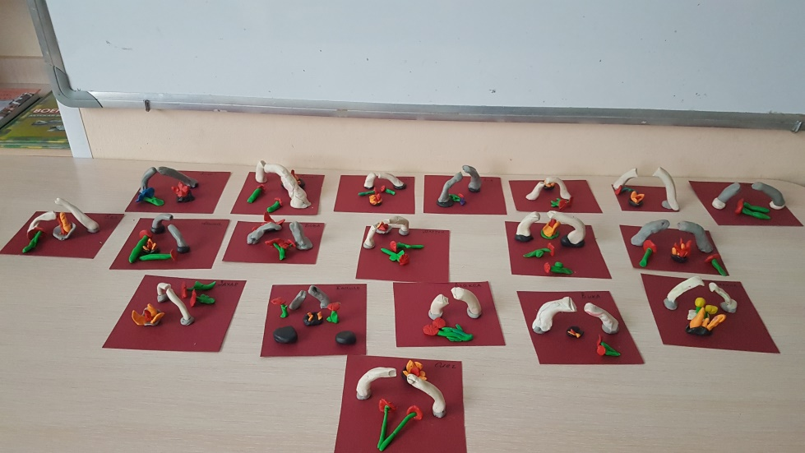
Продуктивная деятельность
Изготовление настольного театра из бросового материала для спектакля.
Создание рисунков к альбому
«Я нарисую за того ребенка»
Лепка символа прорыва блокады
«Разорванное кольцо»

Slide 16
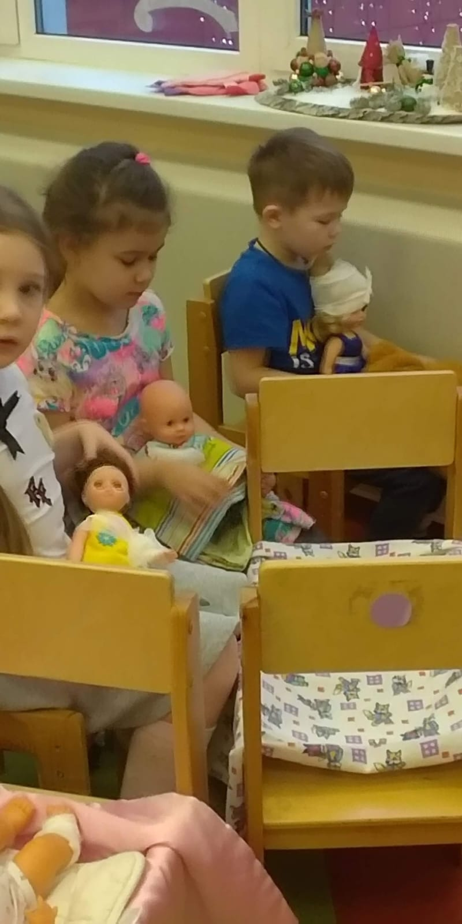
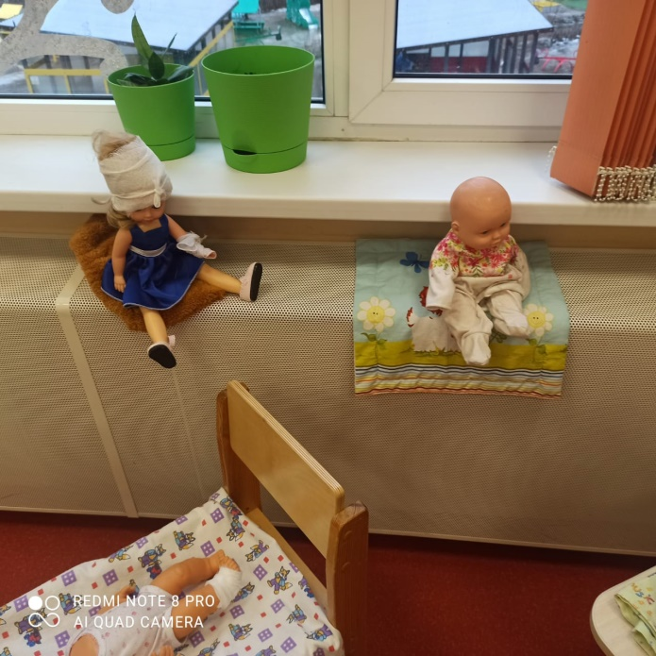
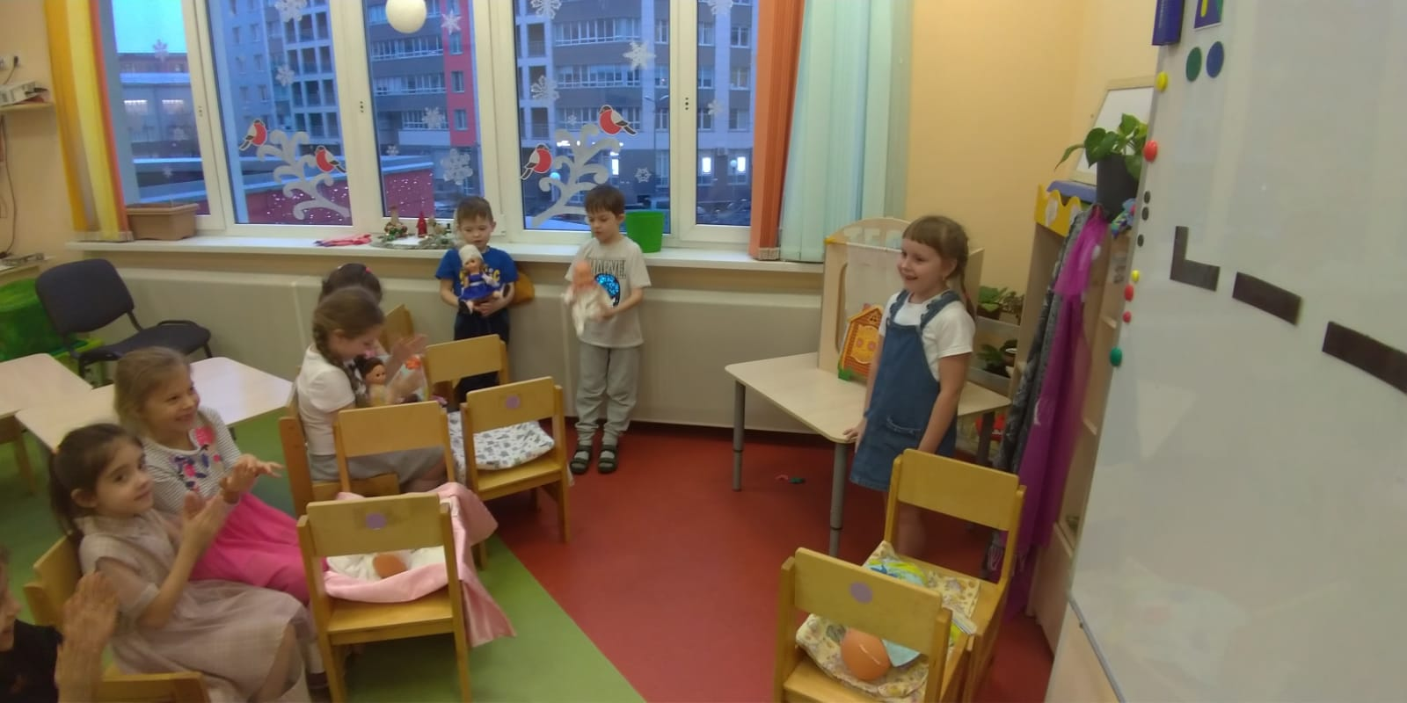
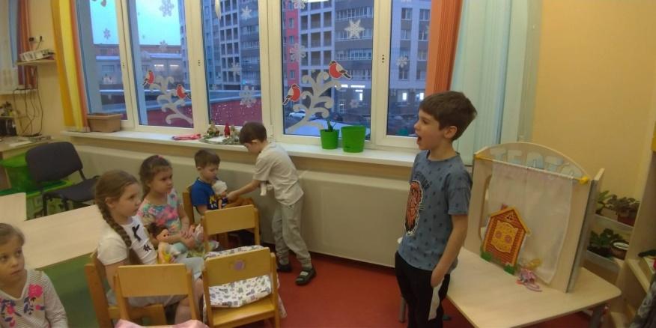
Сюжетно-ролевая игра «Госпиталь»
Сюжетно-ролевая игра
«Концерт для раненых»

Slide 17
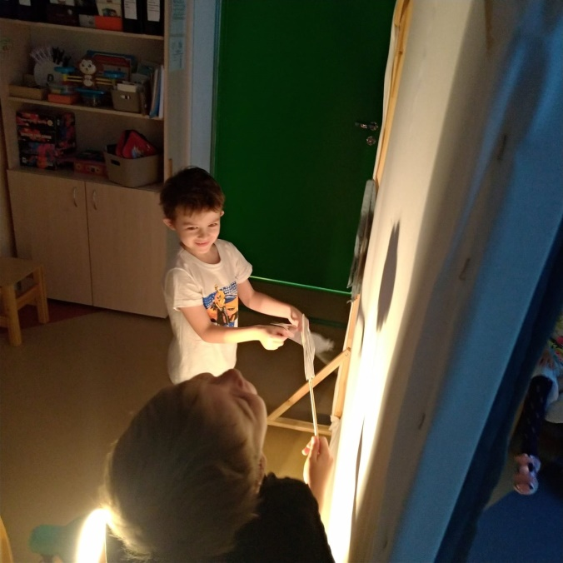
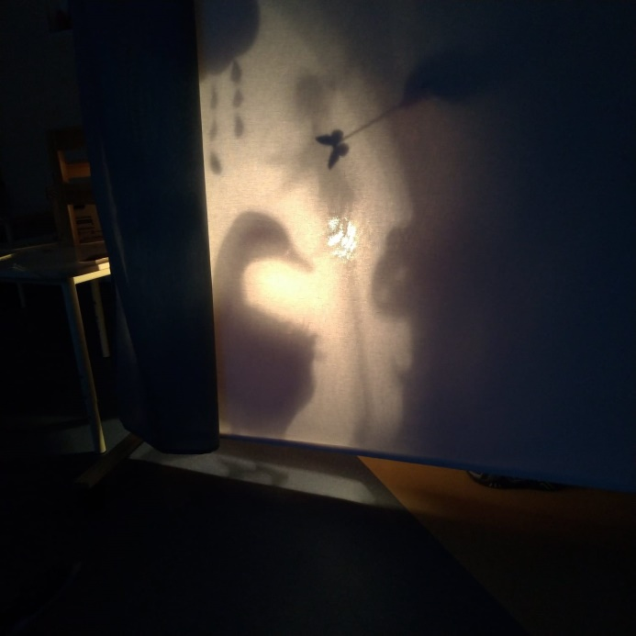
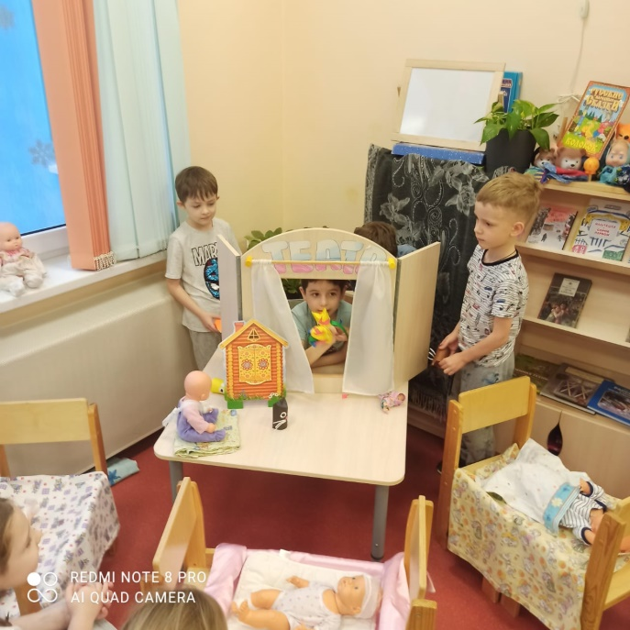
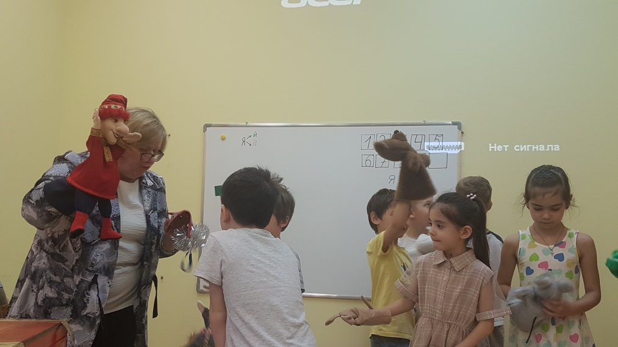
Теневой театр
«Сказка о Гусыне»
Театральная постановка «Рукавичка» с перчаточными куклами музейной коллекции
Настольный театр «Кот, петух и лиса», изготовленный детьми

Slide 18
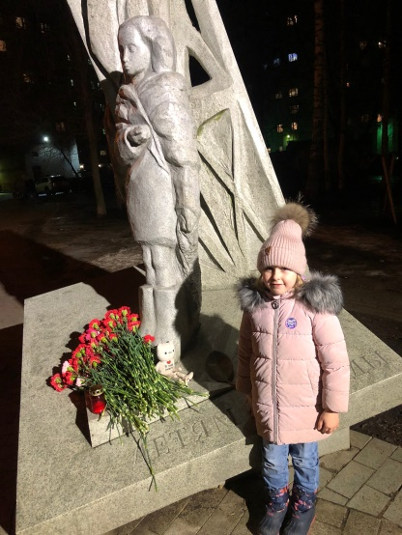
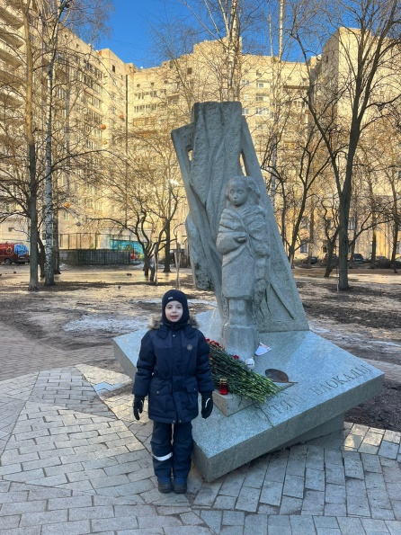
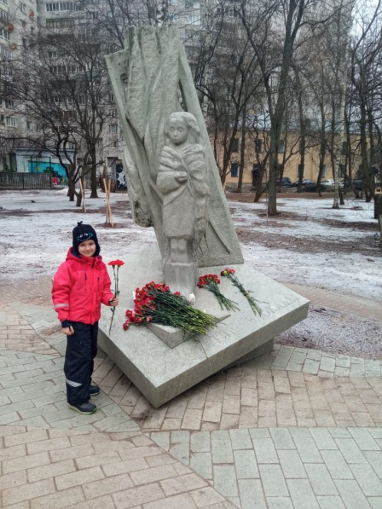
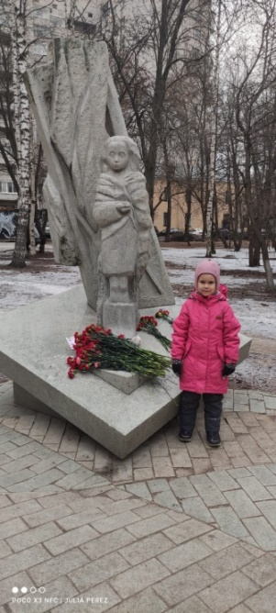
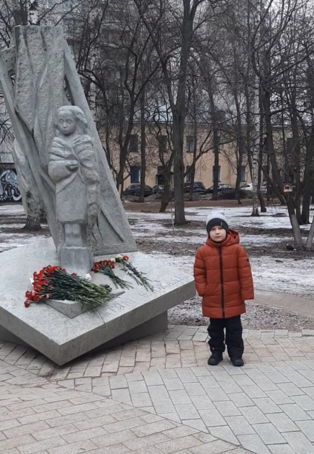
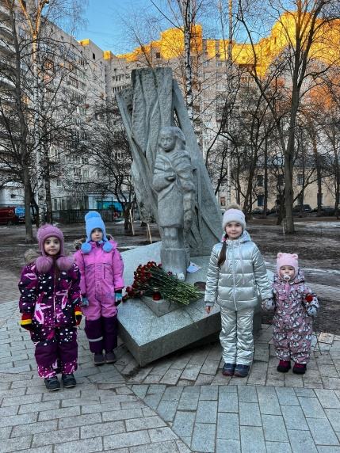
Акция «Память сквозь года»
(знакомство с историей создания памятника «Детям блокадного Ленинграда»
и возложение цветов)
.

Slide 19
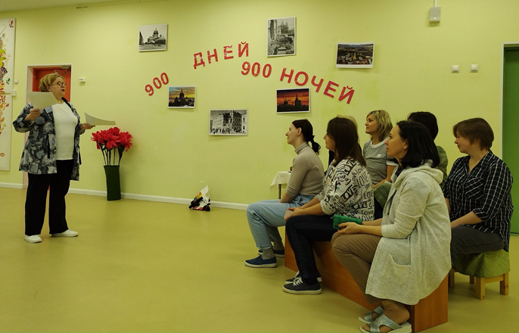
Консультация для педагогов
«Организация работы детских садов Ленинграда в период Блокады».
.

Slide 20
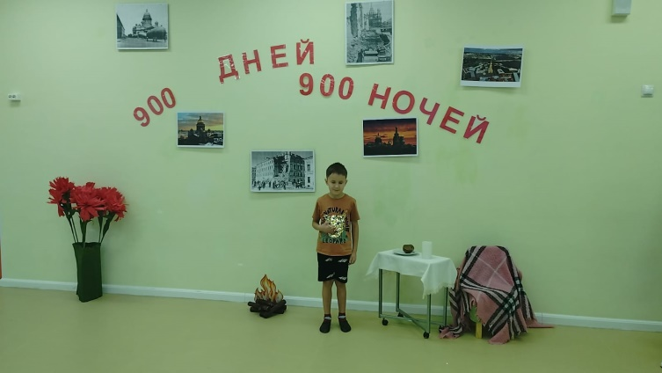
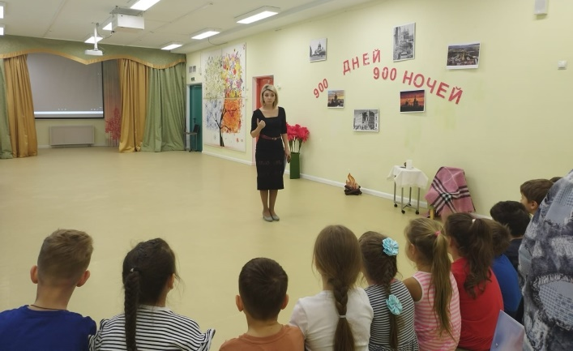
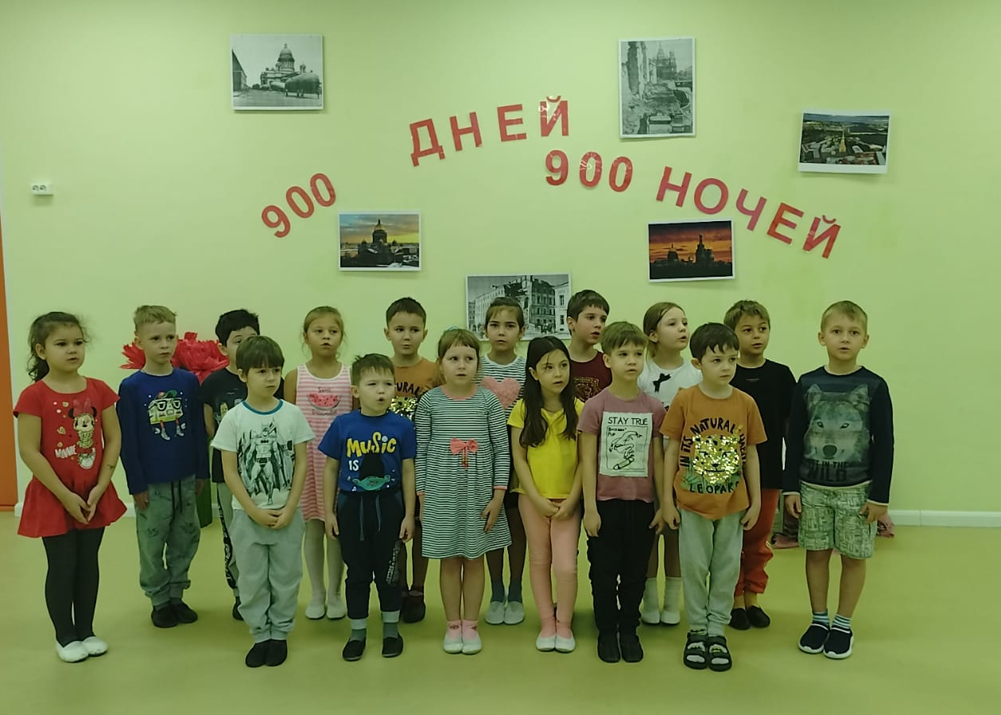
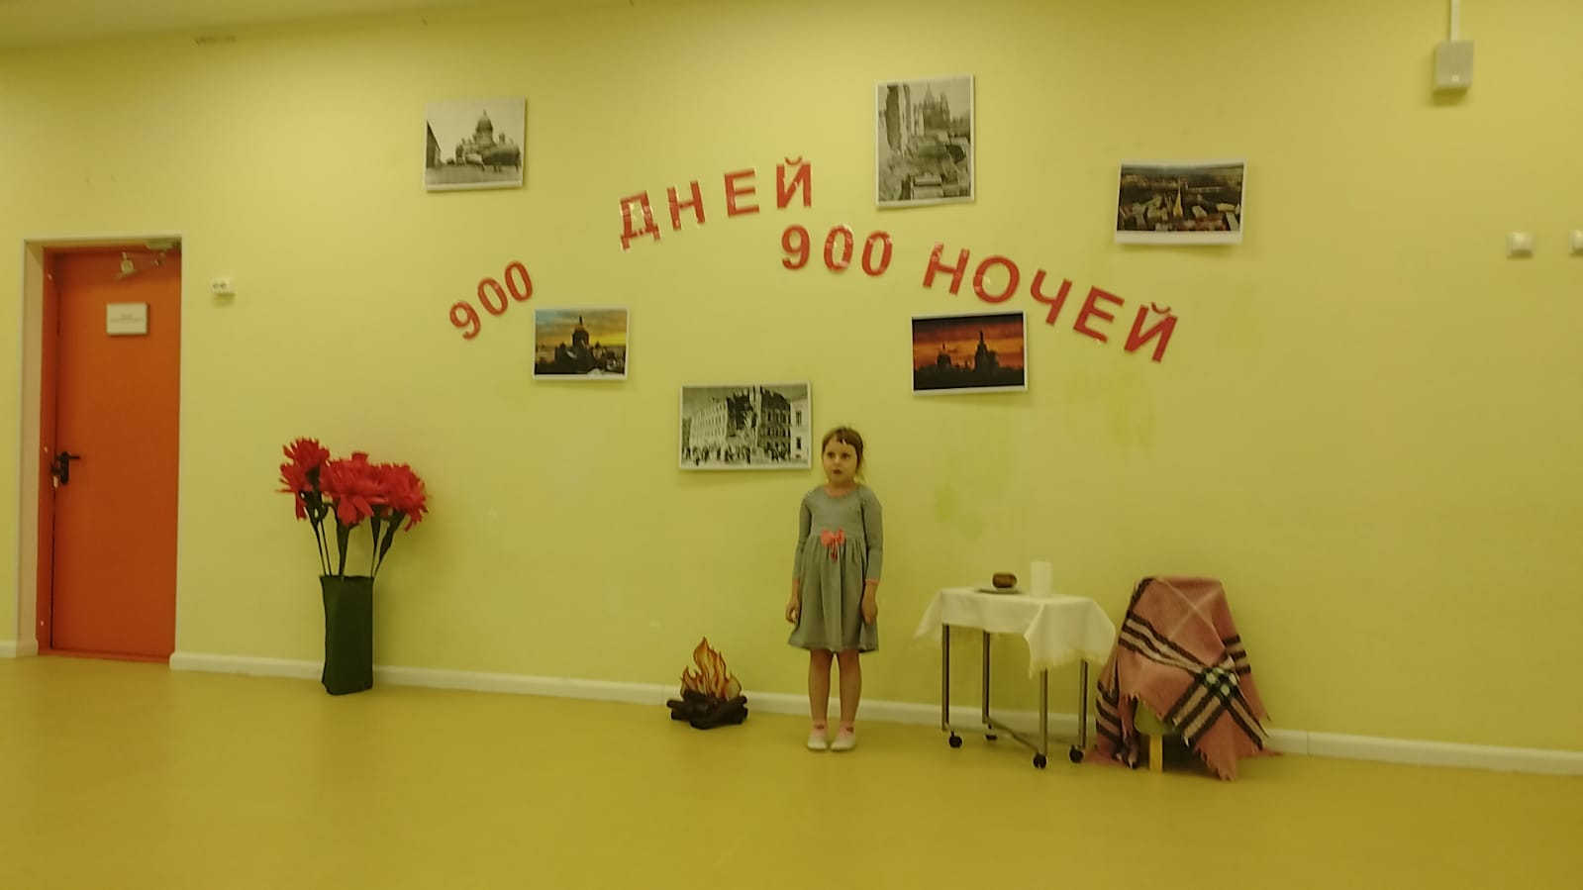
Заключительный этап
23.01.2023-27.01.2023 г.
Музыкально-поэтическая гостиная
«Нас память уносит назад»

Slide 21
Стендовая акция Семейный альбом
«Бессмертный полк нашей группы»
(солдаты Ленинградского фронта и труженики тыла)
.

Slide 22
Акция «Свеча памяти»
(акция, приуроченная к дню полного освобождения Ленинграда)

Slide 23
Результаты проекта:
-Все участники проекта получили знания о жизни маленьких ленинградцев во время блокады.
-Дети приобрели умение рассказывать о блокаде, используя в своем рассказе исторические факты, поэзию и музыкальные произведения.
-Пополнился словарь детей : блокадное кольцо, город-герой, метроном, госпиталь, паек, бомбоубежище, буржуйка, громкоговоритель, дорога Жизни…
-Был приобретен опыт публичных выступлений перед сверстниками.
-Осуществилась преемственность поколений внутри семьи.
-Снизилась эмоционально-психологическая напряженность и тревожность родителей при изучении темы «Блокады» детьми, благодаря чему повысился уровень родительской вовлеченности в проектную деятельность.

Slide 24
Рефлексия
Ценим и бережем что-то РОДНОЕ!
Родным становится то, о чем УЗНАЕМ!
Будем ЗНАТЬ! БЕРЕЧЬ! ЦЕНИТЬ!
Видео ролик для детей и родителей
«Блокадных будней детства откровенья!»
Блокадных будней Детства откровенья.avi

Slide 25
Спасибо за внимание!

